Slide 1

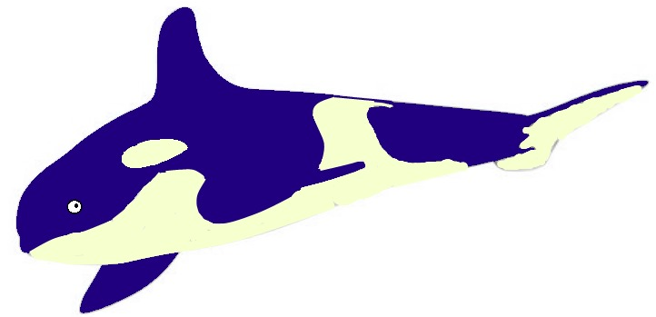
Hey Orcus! Hey! Kannst Du herkommen, ich brauche Dich!
Hallo Sharky! Du warst letzte Woche nicht in der Schule.

Slide 2
Ich war krank. Deshalb brauche ich Dich! Kannst Du mir sagen, was Ihr in der Schule letzte Woche duchgenommen habt?
Du weißt ja wie unser Lehrer ist. Die ganze Woche lehrte er uns zum Thema Respekt.

Slide 3
Ich weiß, ich weiß. Dann hat er angefangen, über Respekt zu reden?
Am Montag hat Mandy unserem Lehrer Oktopus gesagt, dass er nur ein alter Tintenfisch ist.

Slide 4
Natürlich!
Zuerst haben wir über Respekt gegenüber den Lehrerinnen und Lehrern geredet.
Er hat uns überzeugt, dass wir ihnen gegenüber Respekt haben müssen.

Slide 5
Wie hat er das gemacht?
Das ist eine sehr lange Geschichte. Zunächst änderte er völlig sein Verhalten. Er hat uns angeschrien, warf Bücher, sprach über seine Kinder und Enkel. Dann gab er uns schlechte Noten.

Slide 6
He, he ..
war er vielleicht verrückt?
Total. Und wir mochten das nicht. Dann hat er erklärt, wie sein Verhalten aussehen würde, wenn er keinen Respekt vor uns hätte. Und wie ohne Respekt nichts normal funktioniert.

Slide 7
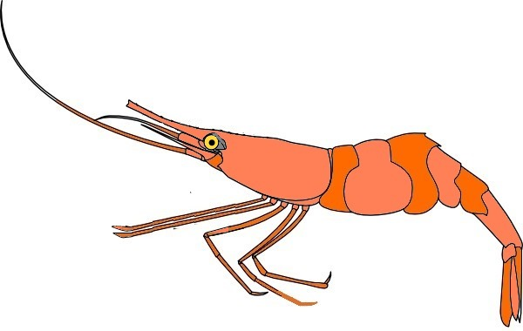
Natürlich, er denkt, dass Respekt wichtiger als Mathe ist.
Hey Shrimpy! Ich bin vollkommen einer Meinung mit unserem Toctopus. Es ist viel wichtiger, Dich selbst und andere zu respektieren, als Mathe zu können.
Ich gehe davon aus, dass Ihr die ganze Woche über Respekt gesprochen habt.

Slide 8
Du stehst völlig unter dem Einfluss unseres Lehrers.
Respekt ist wichtig, um mit anderen Tieren in einer Gesellschaft zu leben. Mathe ist doch mehr für Dich alleine und deshalb nicht so wichtig, wie Respekt.
Wovon redet Ihr?

Slide 9
Ja, das Spiel hat uns sehr geholfen.
Ihr habt wahrscheinlich die ganze Woche versucht, Respekt zu definieren.
Ja, aber Toctopus hat uns mit einem Assoziationsspiel geholfen.

Slide 10
Mann
Ernsthaft
Richtig
A1
B1
C1
Frau
Erheblich
Korrekt
A2
B2
C2
Kind
Signifikant
Ordentlich
A3
B3
C3
STUPAC A
Person
STUPAC B
Bedeutung
STUPAC C
Verhalten
Respekt
KONAČNO RJEŠENJE

Slide 11
Es ist nicht nur wichtig, andere zu respektieren, es ist auch wichtig, sich selbst zu respektieren.
Warum ist es wichtig, andere zu respektieren?
Ja, denn wenn Du Dich selbst respektierst, kannst Du auch andere respektieren.

Slide 12
Wenn Du die Meinung anderer angenommen hast, obwohl Du nicht mit dieser einverstanden bist, dann respektierst Du deine eigene Meinung nicht.
Auf viele verschiedene Arten. Zum Beispiel, wenn Du denkst, dass etwas falsch ist und jeder andere denkt, dass es richtig ist. Du musst bei Deiner Meinung bleiben.
Wie kann ich mich selbst respektieren?

Slide 13
Ja, wir reden noch über Respekt.
Respekt? Reden wir noch über Respekt?
Kennt Ihr dieses Rätsel?
Du bekommst es, wenn Du es verdienst?!

Slide 14
Eltern, Lehrerinnen und Lehrer, ältere Leute, Nachbarn.
OK, aber wen müssen wir respektieren?
Ich denke es ist viel schwieriger diese Frage zu beantworten:
Wen müssen wir nicht respektieren?

Slide 15
Wie können wir wissen, wer uns nicht respektiert?
Hm, Leute, die uns nicht respektieren?
Wir können es sehen, oder sogar fühlen, wer uns nicht respektiert.

Slide 16
Ja, es ist Zeit für das Mittagessen. Gehen wir nach Hause. Morgen reden wir noch etwas über Respekt weiter.
Denkt inzwischen darüber nach.
Ich habe diese Diskussion über Respekt satt.
Lasst uns heimgehen.

